Slide 1
Unidad 3
Semana 4-Agoston-2021
CHILE EN EL SIGLO x x
¿Cómo fue el paso del siglo XIX al siglo?

Slide 2
Objetivo: Caracterizar los principales aspectos
definieron el período de riqueza aportada por
la explotación del salitre, considerando la expansión económica y el inicio de la cuestión social

Slide 3
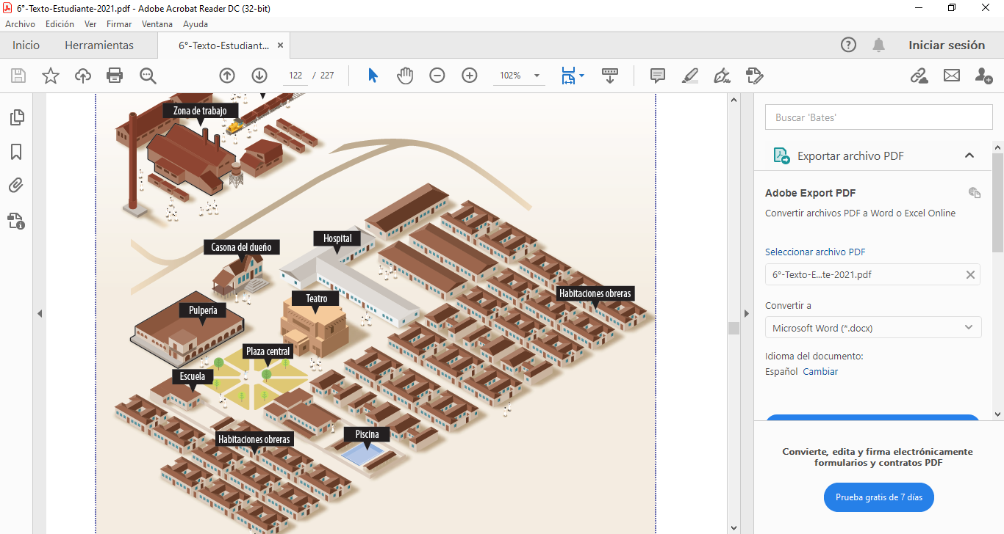
Oficina salitrera en el Norte Grande 1880 - 1910

Slide 4
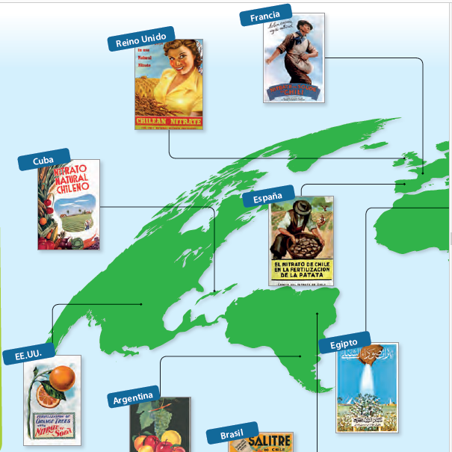
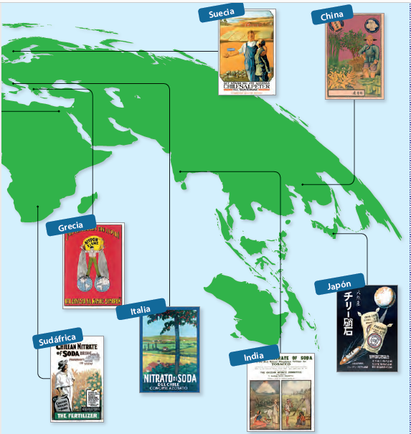
¿Por qué se habla de la era del salitre?
Afiches que publicitan el salitre chileno

Slide 5
Responder a las siguientes preguntas
1.-Según la imagen 3 ¿Qué les llama la atención al llamarse “oficina” salitrera?
R/
2.-¿Por qué se observa un transporte de ferrocarril en el lugar?
R/
3.-De acuerdo a la imagen 4¿En que continente tuvo mayor publicidad el salitre?
R/
4.-¿Qué características resaltan en los afiches?
R/
5.-¿Qué intención tratan de resaltar los afiches?
R/
6.-¿Qué importancia tuvo la comercialización del salitre para Chile, en el extranjero?
R/

